Slide 1
למה טוקיו זוהי האולימפיאדה הראשונה בה אנו רואים רובוטים?
אוניברסיטת בר-אילן, תש"פ, סמסטר א
סטודנט עמרי צור

Slide 2
מאיפה זה התחיל?
נוהגים לשער שהמקור הראשון לרובוטים היו בובות מכניות בתקופת הEgo (1603-1867).
ב1796 Tanaka Hisashige ידוע בכינוי אידסון היפני, יצר מגוון רחב של כלים מכניים מורכבים שחלקם יכלו להגיש תה ואפילו לצייר אותיות יפניות.
ב1952 סידרת האנימציה Mighty Atom (או astroboy) העלתה לכותרות את נושא הרובוטיקה
Notes:
ביבליוגרפיה:
https://en.wikipedia.org/wiki/Japanese_robotics

Slide 3

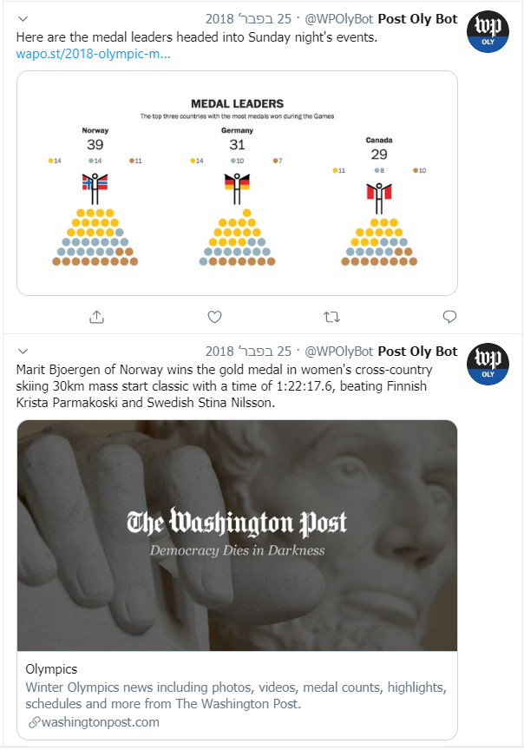
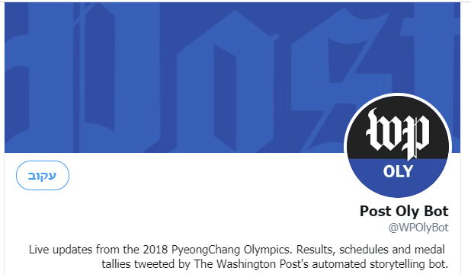
אז איפה היו הרובוטים באולימפיאדות עד היום?
באולימפיאדת ריו (2016) ובאולימפיאדת החורף בפיונצ'אנג (2018), Washington Post השתמשו ברובוטים על מנת לפרסם בזמן אמת פוסטים על המתרחש באולימפיאדה.[1]
Notes:
ביבליוגרפיה: (תמונות נלקחו לבד)
[1] - https://techcrunch.com/2016/08/05/robots-will-cover-the-olympics-for-the-washington-post/

Slide 4
ועכשיו נעבור לרובוטים החדשים באולימפיאדת טוקיו
אני אראה תמונה של הרובוט ונסו להבין מה המטרה שלו

Slide 5
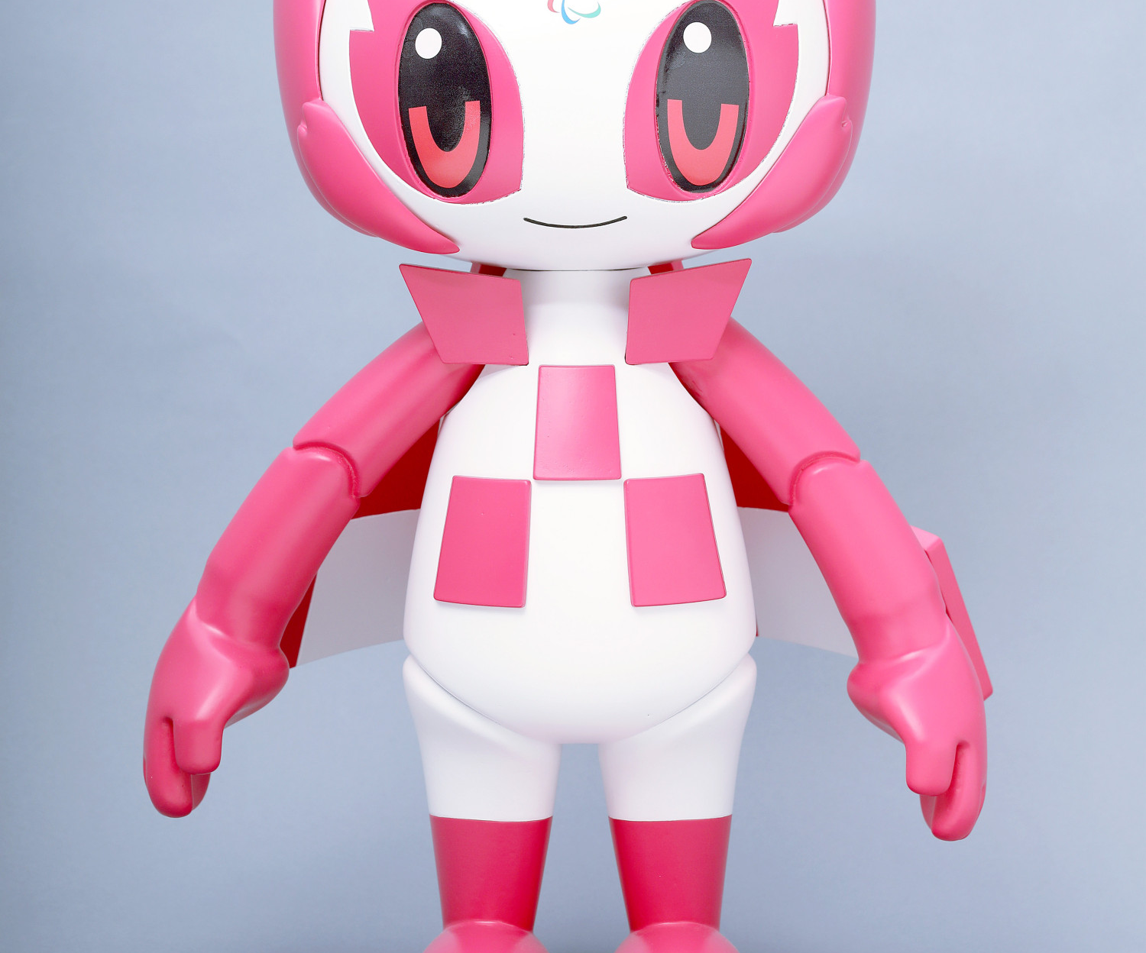
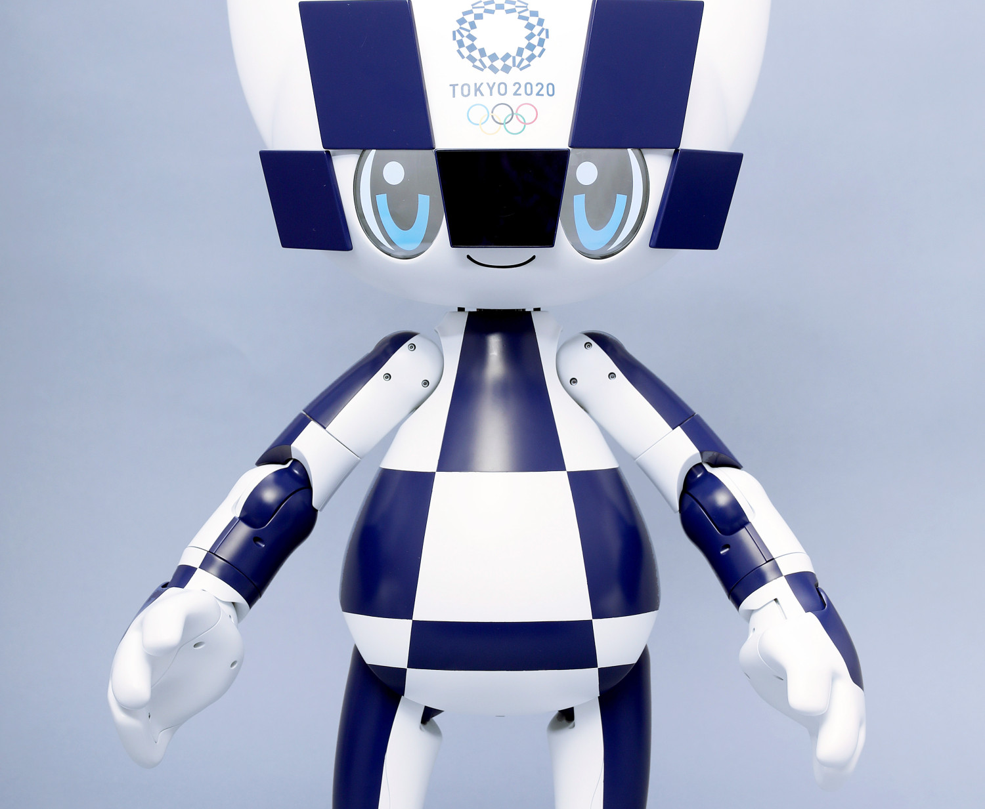
Mascot-type robots
השם של הקמע הכחול הוא MIRAITOWA
Mirai - מסמל עתיד
Towa - מסמל ניצחי
השם של הקמע הוורוד הוא Someity
מגיע מהמילה someiyoshino – סוג פופולרי של פריחת הדובדבן
נשמע כמו “so mighty”
כמו שניתן לראות הם מצוידים במצלמה ויכולים לזהות אנשים שנמצאים מולם ולהגיב להם, הם יכולים לנופף, ללחוץ ידיים ויש להם מגוון רחב של הבעות פנים.
Notes:
https://www.youtube.com/watch?v=htElJHNMlQw
ביבליוגרפיה [כולל תמונות]: (המידע עובד מכל 4 הכתבות הללו)
https://www.forbes.com/sites/nargessbanks/2019/07/29/toyota-robots-tokyo-2020-olympics/#6a48a2c645fa
https://tokyo2020.org/en/games/vision/innovation/
https://techcrunch.com/2019/07/22/meet-the-robots-toyota-is-bringing-to-the-2020-tokyo-olympic-games/
https://tokyo2020.org/en/news/notice/20190723-02.html

Slide 6
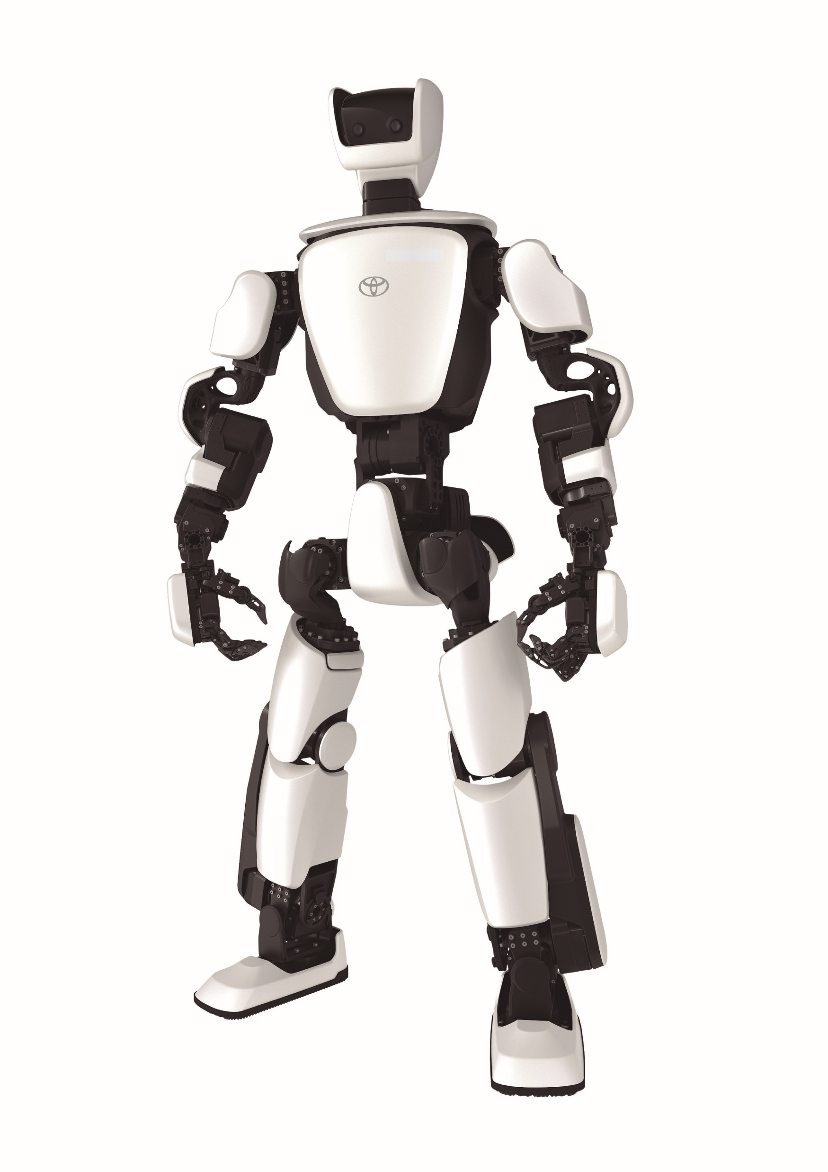
T-HR3 Humanoid Robot
יש לו את מגוון היכולות שיש לרובוטי הקמע אך בנוסף לכל אלו הוא יכול להזרים וידאו הישר מאירועי האולימפיאדה למקומות מרוחקים. בנוסף הוא ניתן לשליטה ע"י מערך של מכשור לביש.
Notes:
https://www.youtube.com/watch?v=jJYsOsoBIZU (לא להצגה)
ביבליוגרפיה [כולל תמונות]: (המידע עובד מכל 4 הכתבות הללו)
https://www.forbes.com/sites/nargessbanks/2019/07/29/toyota-robots-tokyo-2020-olympics/#6a48a2c645fa
https://tokyo2020.org/en/games/vision/innovation/
https://techcrunch.com/2019/07/22/meet-the-robots-toyota-is-bringing-to-the-2020-tokyo-olympic-games/
https://tokyo2020.org/en/news/notice/20190723-02.html

Slide 7
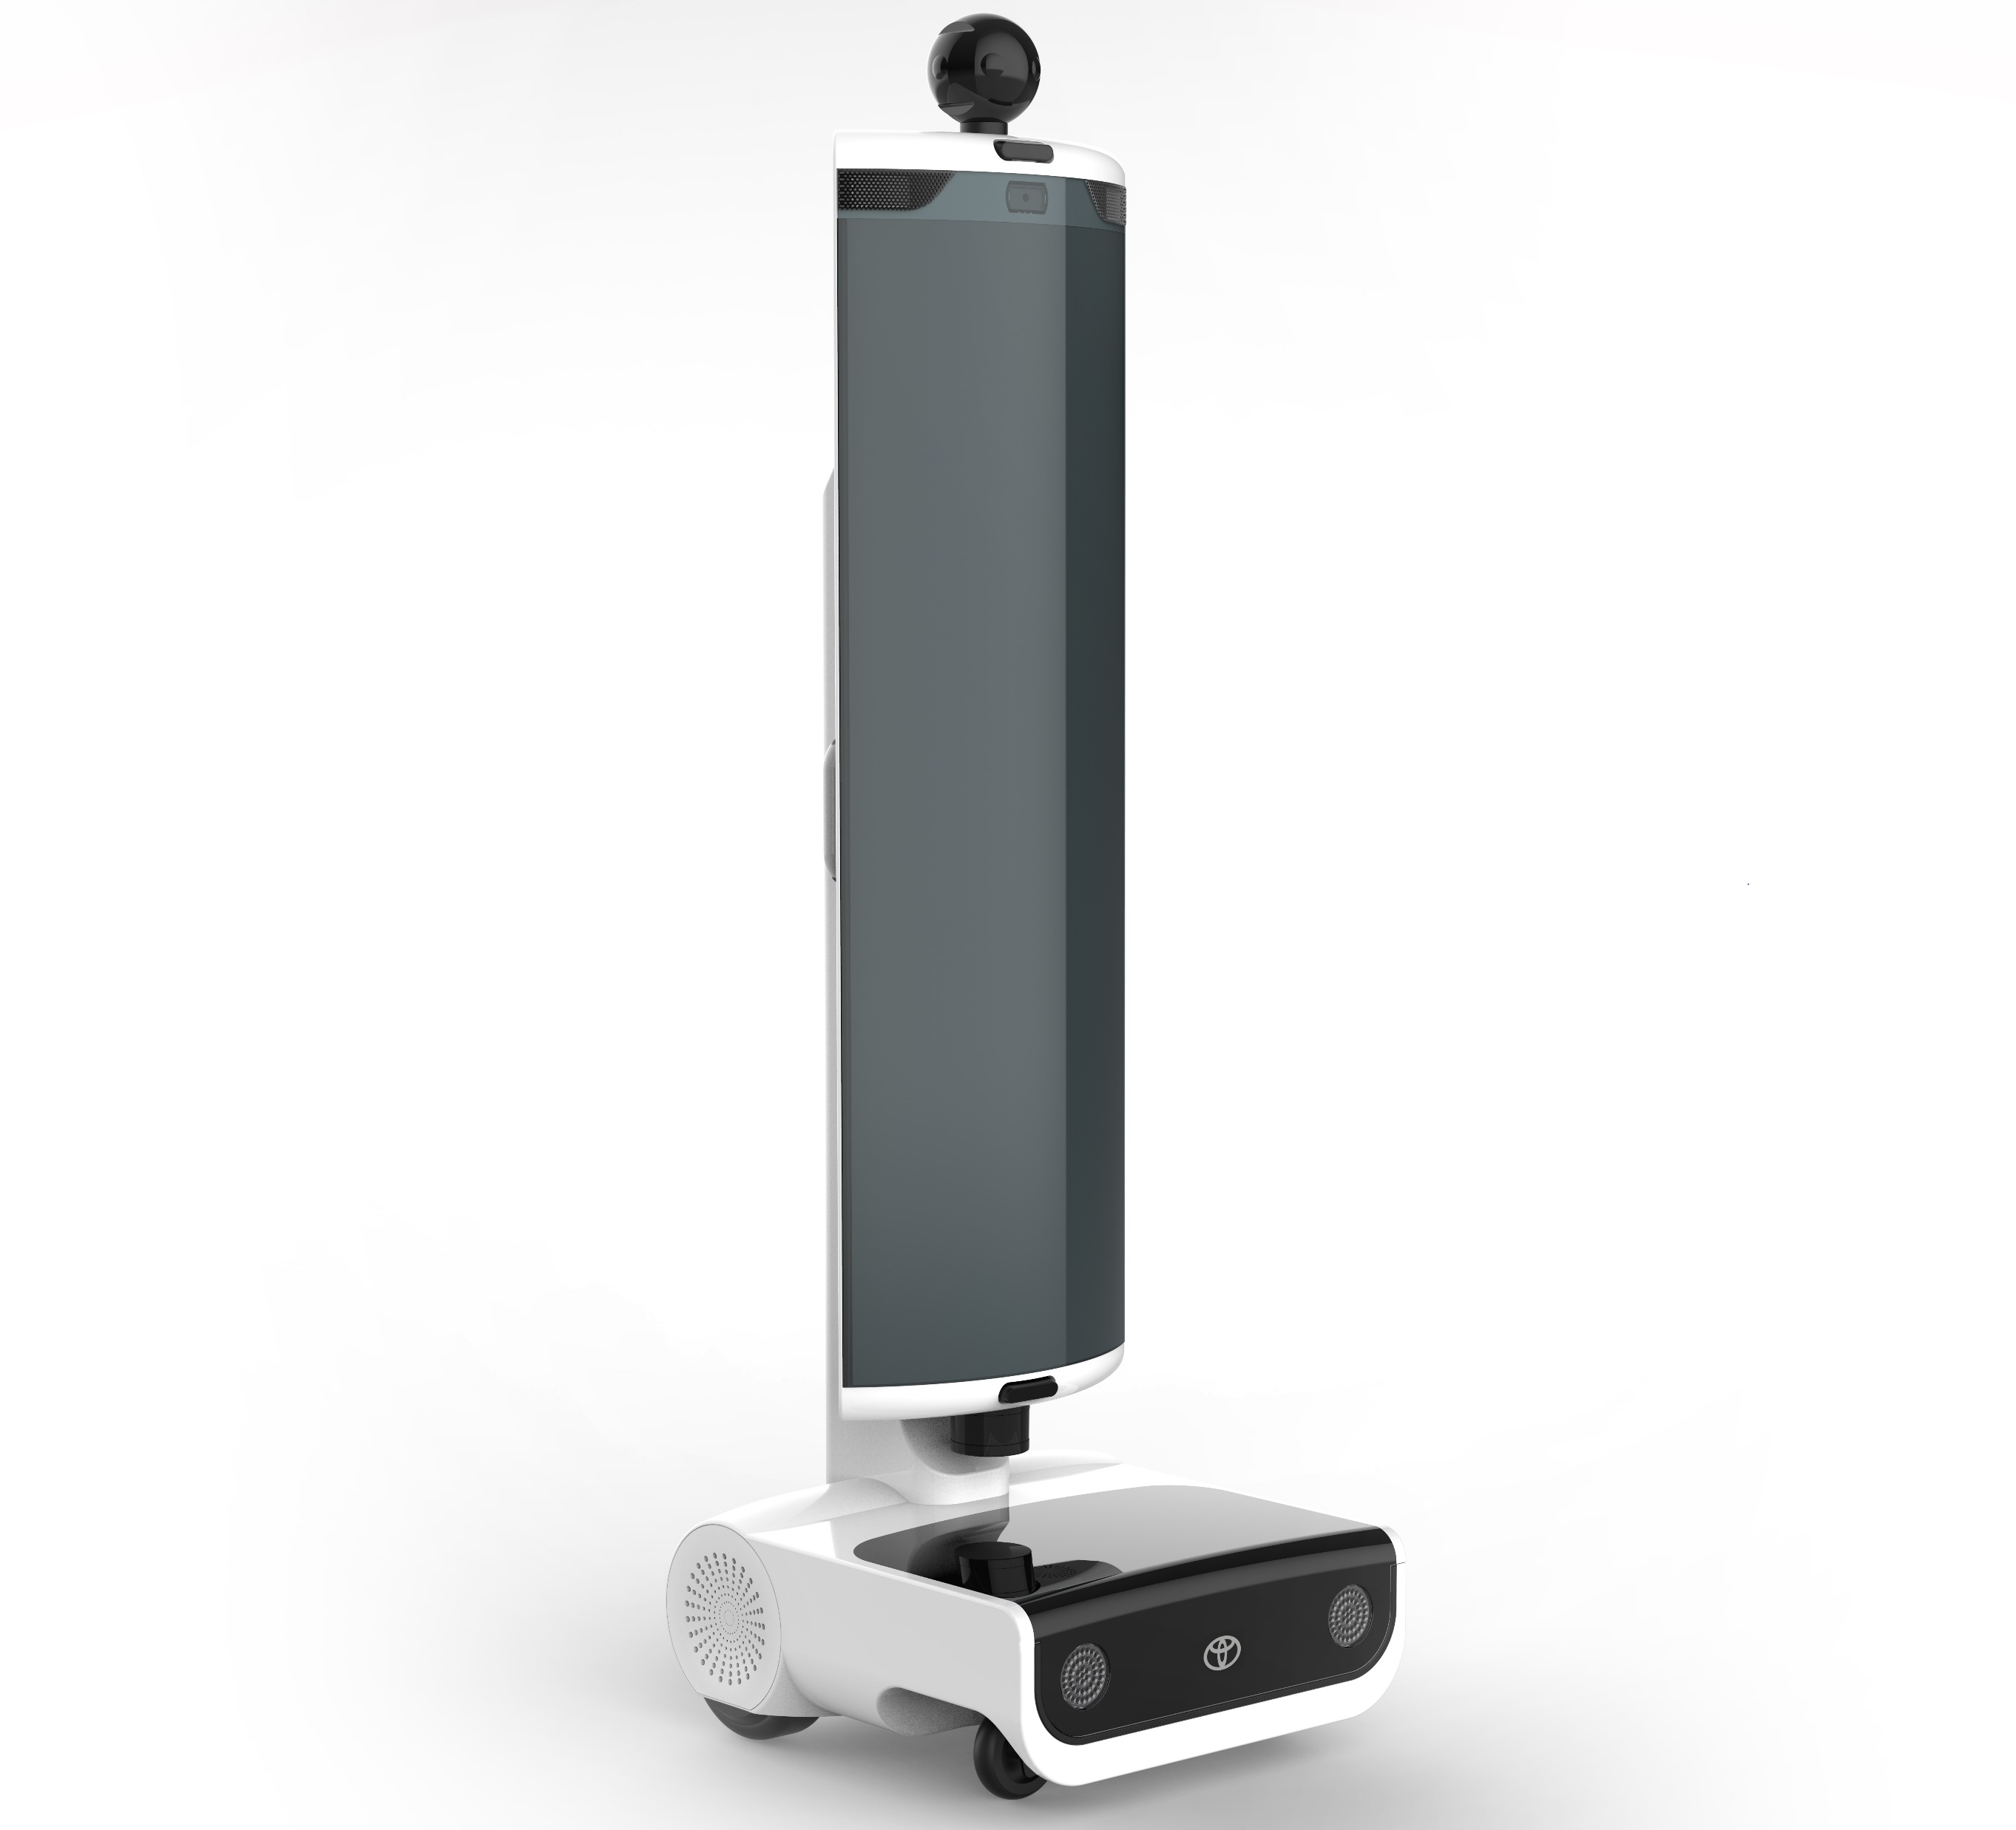
T-TR1-Robot
בגודל של אדם אמיתי, נועד לאפשר לאתלטים ולקהל שפזורים ברחבי התחרויות לתקשר בזמן אמת
Notes:
https://www.youtube.com/watch?v=DZOHGIzwiMU
ביבליוגרפיה [כולל תמונות]: (המידע עובד מכל 4 הכתבות הללו)
https://www.forbes.com/sites/nargessbanks/2019/07/29/toyota-robots-tokyo-2020-olympics/#6a48a2c645fa
https://tokyo2020.org/en/games/vision/innovation/
https://techcrunch.com/2019/07/22/meet-the-robots-toyota-is-bringing-to-the-2020-tokyo-olympic-games/
https://tokyo2020.org/en/news/notice/20190723-02.html

Slide 8
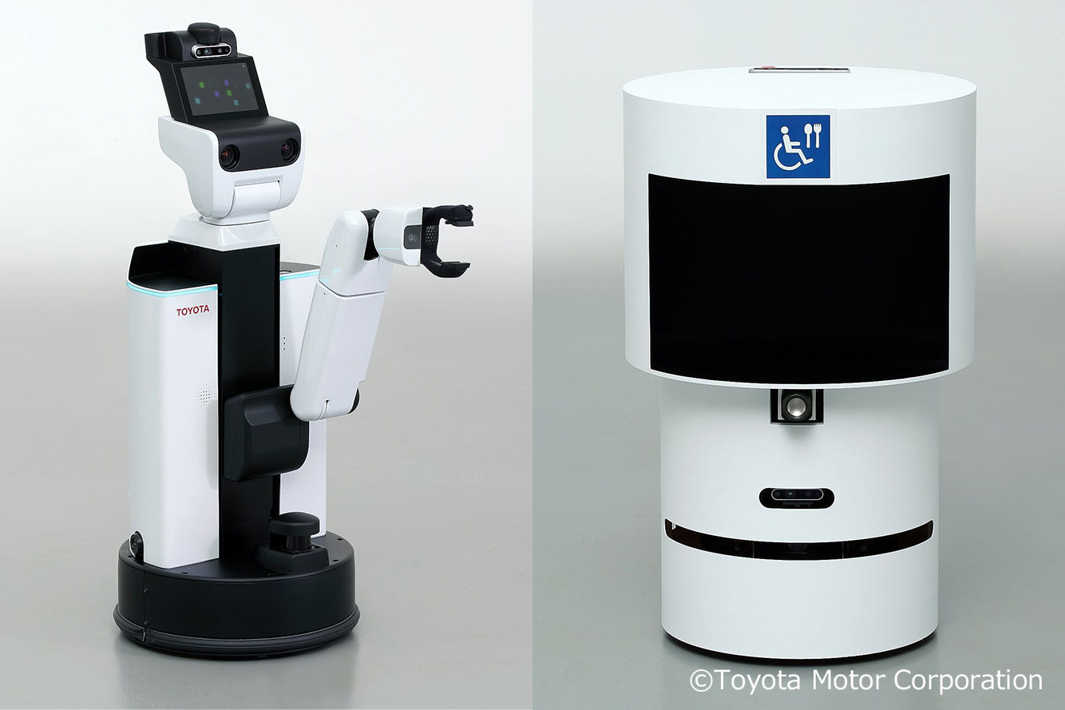
HSR - Human Support Robot DSR – Delivery Support Robot
הרובוטים הללו נועדו לעזור לנכים על מנת שיוכלו להגיע למקומותיהם, ולספק להם את הצרכים שלהם (בין אם זה הבאת מזון שהוזמן, או הרמת בקבוק שמפריע למעבר)
Notes:
https://www.youtube.com/watch?v=lrx9ljeyQv8 (לא להצגה)
ביבליוגרפיה [כולל תמונות]: (המידע עובד מכל 4 הכתבות הללו)
https://www.forbes.com/sites/nargessbanks/2019/07/29/toyota-robots-tokyo-2020-olympics/#6a48a2c645fa
https://tokyo2020.org/en/games/vision/innovation/
https://techcrunch.com/2019/07/22/meet-the-robots-toyota-is-bringing-to-the-2020-tokyo-olympic-games/
https://tokyo2020.org/en/news/notice/20190723-02.html

Slide 9
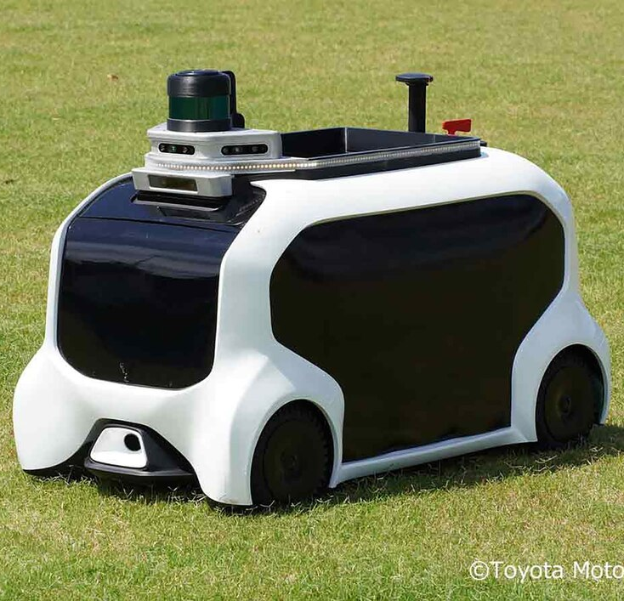
FSR – Field Support Robot
נועד לעזור להחזיר קידונים, כדורי ברזל וכו' שנרקו אל הדשא. חוסך זמן יקר וכוח אדם.
Notes:
https://www.youtube.com/watch?v=un8x9JvFgZ8
ביבליוגרפיה [כולל תמונות]: (המידע עובד מכל 4 הכתבות הללו)
https://www.forbes.com/sites/nargessbanks/2019/07/29/toyota-robots-tokyo-2020-olympics/#6a48a2c645fa
https://tokyo2020.org/en/games/vision/innovation/
https://techcrunch.com/2019/07/22/meet-the-robots-toyota-is-bringing-to-the-2020-tokyo-olympic-games/
https://tokyo2020.org/en/news/notice/20190723-02.html

Slide 10
מה משותף לכל הרובוטים הללו?
הם פרי עבודתה של חברת Toyota שלקחה על עצמה את בנייה כל הרובוטים לאולימפיאדת טוקיו
הם באו לתת ערך מוסף (עזרה לנכים, יעילות בזמן המשחקים) לבאי האולימפיאדה מעבר למה שהיה היום וחלקם גם מחליפים כוח אדם.

Slide 11
אז מאיפה מגיעה כל החיבה לרובוטים פתאום באולימפיאדת טוקיו ?
בעקבות קבלה ואימוץ של רובוטים שנטועה בתרבות יפן, תרבות יותר "פתוחה" משאר העולם.[1]
חלק עיקרי לאימוץ המהיר נובע מכך שהרובוטים היו נפוצים מאוד בקרב מפעלי ייצור, וביפן ישנם הרבה מאוד מפעלי ייצור בעקבות תרבות הmonozukuri mono – דבר, zukuri – הכנה ולכן כאשר היפנים ראו שהרובוטים שימושיים להם, הם פיתחו אותם למגוון תעשיות נוספות.[2]
סיבה מאוחרת יותר, היא שורה של פעולות ממשלתיות שמתקצבות פיתוח רובוטים לתעשיות שונות (כגון: רפואה, טיפול באסונות טבע וכו') [3]
Notes:
ביבליוגרפיה:
[1] https://www.u-tokyo.ac.jp/en/whyutokyo/wj_003.html
[1] https://www.u-tokyo.ac.jp/en/whyutokyo/wj_003.html
[2] https://uhra.herts.ac.uk/handle/2299/16345

Slide 12
האם אכן היפנים "פתוחים" יותר בנושא הרובוטים בתרבות?
לצורך כך נערך מחקר בשנת 2014 בנושא "הבדלים בקבלה של רובוטים אנושיים ביפן ובריטניה"[1]
החוקרים השתמשו ב2 מבחנים FSQ וNARS על קבוצה של יפנים ובריטים בכמה שכבות גיל שונות.
Notes:
ביבליוגרפיה:
[1] https://uhra.herts.ac.uk/handle/2299/16345

Slide 13
FSQ – Frankenstein Syndrome Questionnaire
המבחן מורכב מ30 שאלות שניתן לסמן עליהם מ1 (ממש לא מסכים) עד 7 (ממש מסכים)
בתחילתו של המבחן כתוב כי "Humanoid robots" הם רובוטים דמויי אדם עם רגליים ידיים וכו' שיכול להיות להם גם שיער או עור מלאכותי אך גם מאפיינים של רובוטים כמו גלגלים או עור מתכתי.
"אני מאמין שרובוטים אנושיים יוכלו להיות יעלים ללימוד נערים"
"יותר מידי רובוטים בחברה יגרום לה להיות פחות 'חמה'"
"אני מפחד שרובוטים אנושיים יגרמו לנו לשכוח מה זה להיות אנושי"
Notes:
ביבליוגרפיה:
https://uhra.herts.ac.uk/handle/2299/16345

Slide 14
NARS – Negative Attitude toward Robots Scale
המבחן נועד לבדוק את הגישה השלילית כלפי רובוטים
השאלות התחלקו ל3 קטגוריות:
תחושה שלילית כלפי אינטראקציה עם רובוט – "הייתי מפוחד אם הייתי מדבר עם רובוט"
תחושה שלילית כלפי השפעת הרובוטים על החברה – " משהו רע יקרה אם רובוטים יתפתחו ליצורים חיים"
תחושה שלילית כלפי אינטראקציה ריגשית עם רובוט – "אני מרגיש בנוח עם רובוטים שיש להם רגשות"
Notes:
ביבליוגרפיה:
https://uhra.herts.ac.uk/handle/2299/16345

Slide 15
התוצאות
התוצאות מצאו כי יש קורולציה בין 2 המבחנים (מראה על האמינות של 2 המבחנים)
התוצאות מראות כי אכן היפנים יותר "פתוחים" לקבל רובוטים אנושיים לחברה, ולבריטים יש גישה יותר שלילית כלפי רובוטים אנושיים אך יש הבדל גדול בין שכבות הגילאים, שכבות הגיל הצעירות, יותר "פתוחות" לקבלת רובוטים אנושיים וזה מעיד על שינוי שמתחיל כעת בעידן שלנו.
Notes:
ביבליוגרפיה:
https://uhra.herts.ac.uk/handle/2299/16345

Slide 16
ביבליוגרפיה
Darrell Etherington, 2019, “Meet the robots Toyota is bringing to the 2020 Tokyo Olympic Games”, Article, TechCrunch, link
Nargess Banks ,2019, “Meet The Toyota Robots Assisting Mobility At Tokyo 2020 Olympics”, Article , Frobes, link
Tatsunya Nomura, Dag Sverre Syrdal, Kerstin Dautenhahn, 2015, Academic Article, 4th international symposium on new frontiers in human-robot interaction, link
Tokyo 2020 Olympics ,2019, “Innovative Initiatives for the Tokyo 2020 Games”, Article, Tokyo 2020 Olympics, link
Tokyo 2020 Olympics, 2019, “New Robots Unveiled for Tokyo 2020 Games”, Article, Tokyo 2020 Olympics, link
Notes:
סרטונים:
https://www.youtube.com/watch?v=htElJHNMlQw
https://www.youtube.com/watch?v=jJYsOsoBIZU
https://www.youtube.com/watch?v=DZOHGIzwiMU
https://www.youtube.com/watch?v=lrx9ljeyQv8
https://www.youtube.com/watch?v=un8x9JvFgZ8

